Slide 1
《跟隨他的腳蹤行》11月26日課程
撒種的比喻（馬可福音4:1-20）
課程內容：
一點複習
撒種的比喻（馬可福音4:1-20）
一點討論

Slide 2
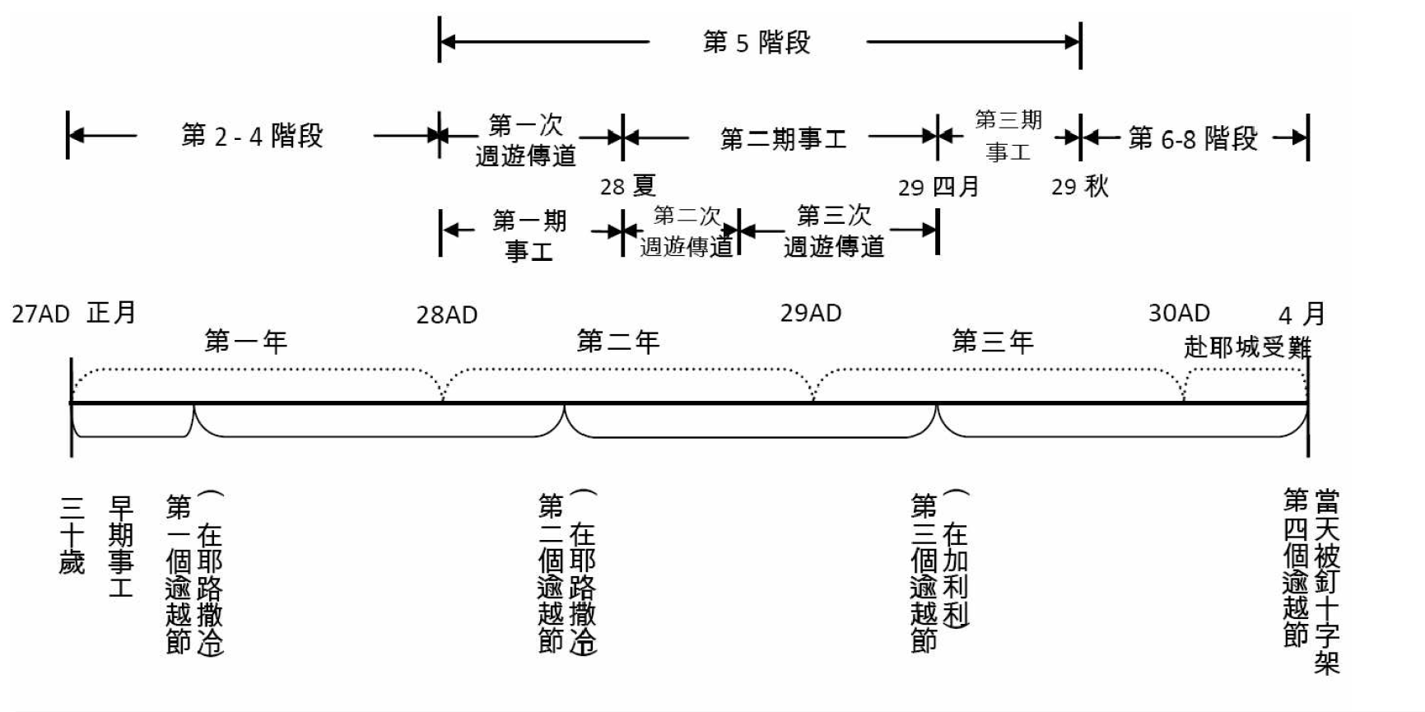
一. 複習：耶穌基督三年半事工分段圖 (加了Dr. Scroggie)
5個月
約2:13
約5:1
約6:4
約11:55

Slide 3
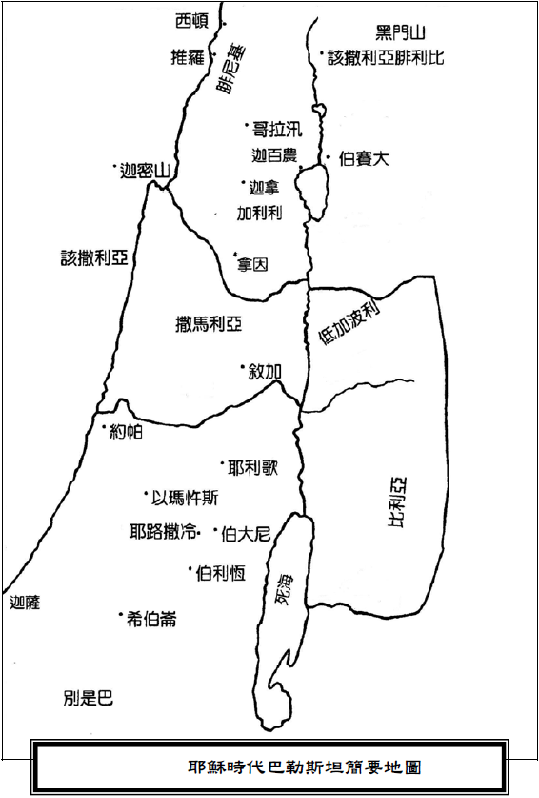
加利利(迦百農)
→耶路撒冷
→回加利利的路上
→迦百農.1
→迦百農.2
→迦百農.3
→迦百農.4
→迦百農.5
→迦百農.6
→迦百農.7
拿撒勒
約旦河東的伯大尼

Slide 4
一. 複習：耶穌基督的主要行蹤—生命的道路—表格：

Slide 5
一. 複習：耶穌基督的主要行蹤—生命的道路—表(續1)：

Slide 6
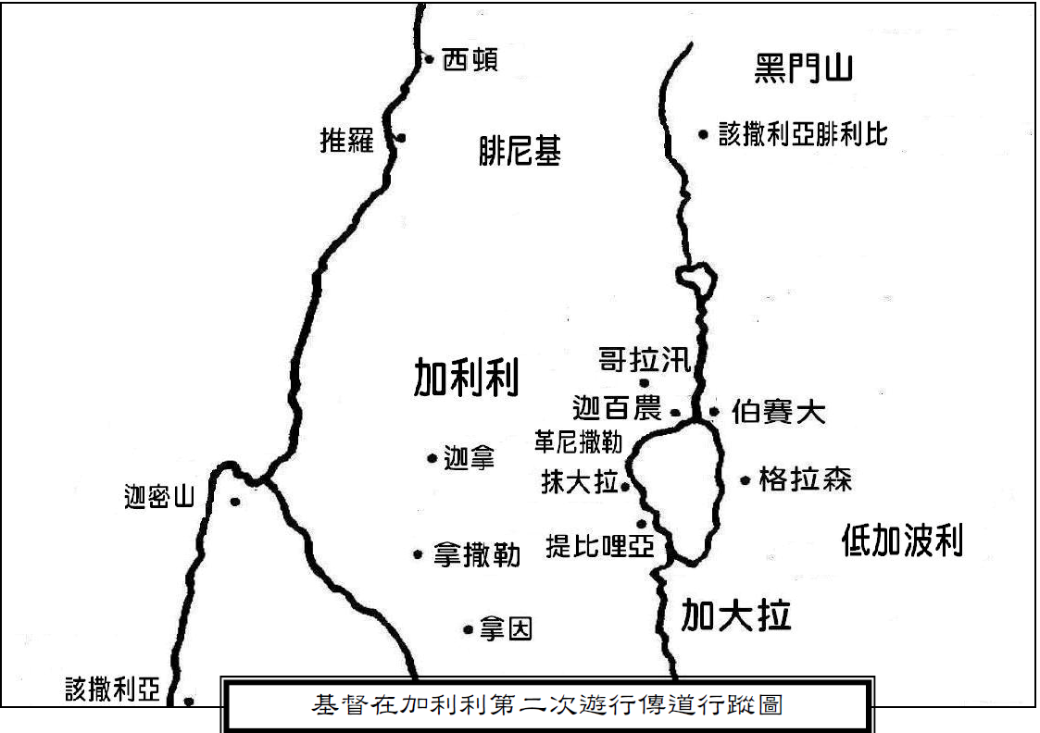
一. 複習：耶穌基督的的主要行蹤 —生命的道路—圖：
迦百農
→拿因
→加利利一帶
→迦百農海邊
→加利利海上
→格拉森
→迦百農
→拿撒勒

Slide 7
一. 複習：耶穌基督的主要行蹤—生命的道路—表(續2)：

Slide 8
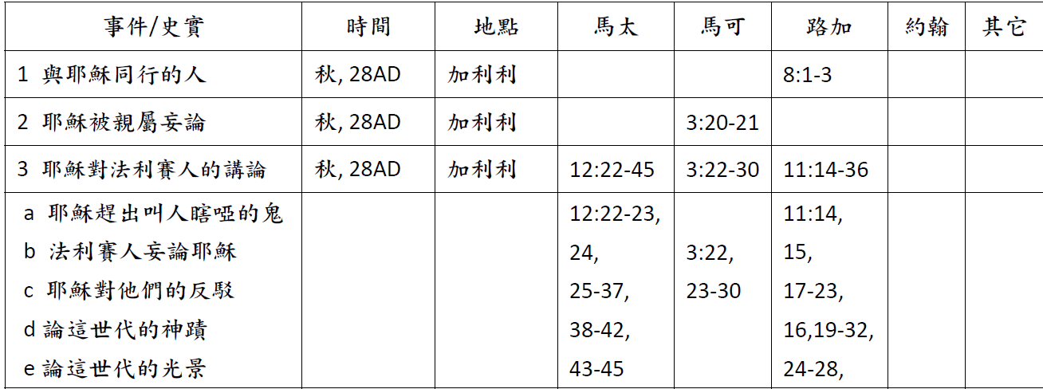
一. 複習：耶穌基督的主要行蹤—生命的道路—表(續3)：

Slide 9
一. 複習：耶穌基督的主要行蹤—生命的道路—表(續4)：

Slide 10
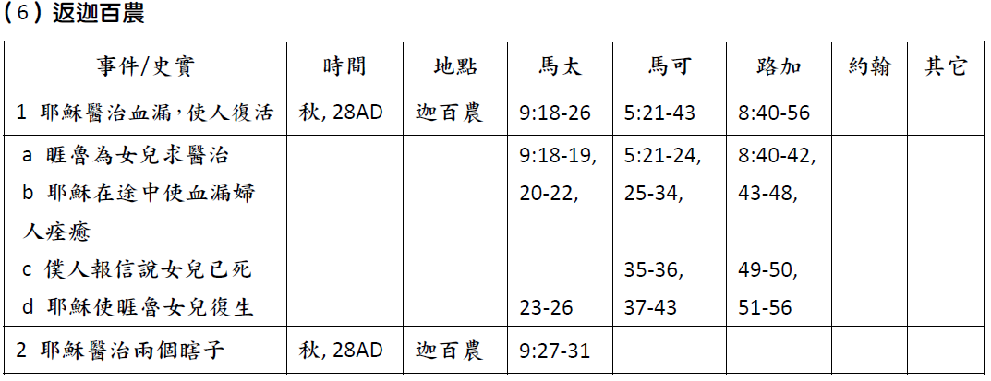
一. 複習：耶穌基督的主要行蹤—生命的道路—表(續5)：

Slide 11
二. 撒種的比喻（馬可福音4:1-20）：
比喻——用自然現象或生活中的例子來使人明白
人的有限不能承受神的無限
撒種的比喻：
撒種的人：傳道人
種子：神的道
土地：人的心田

Slide 12
二. 撒種的比喻（馬可福音4:1-20）：
路旁：不在用心聽的，撒旦一把就奪過去了
石頭：立刻歡喜領受，但沒有根，一有患難和逼迫就遠離了
荊棘：世上的思慮、錢財的迷惑、別樣的私慾
思慮——煩惱：高升主義、享樂主義
迷惑——錯覺：滿足感、安全感
私慾——貪婪：用錯誤的辦法滿足慾望
好土：“人聽道，又領受，並且結實”

Slide 13
二. 撒種的比喻（馬可福音4:1-20）：
總結：
農夫 → 撒種 → 收成
耶穌 → 傳到 → 得救
好土的特征在於“順服”。

Slide 14
三. 一點討論：
好土與否是神決定的嗎？我們人如何預備自己？
是的（彼前1:2）。但是神也給人選擇的主權。
我們應當憑信心去順服。不要消滅聖靈的感動。

